Slide 1
Visma.net Time Timeregistrering på 1-2-3

Slide 2
Visma.net Time
Timeregistrering for bedriftens lønnsmottakere
Nettbasert, del av Visma.net
Integrert med Visma Lønn – unngå dobbeltregistrering
Registrer alle timer eller bare avviket
Angi overtid, helg- vakttillegg osv ved behov
På prosjekt, aktivitet, ordre o.l
Tidbank. Plusstid – minustid = timer tilgode
Få oversikt – hva går tiden med til?
Fravær del av løsningen
Enkelt! Registrering. Godkjenning (leder). Lønn

Slide 3
Visma.net Time
Passer for …
Dere som har inntil 30-40 ansatte (pr firma, større kunder fra 01.01.17)
Ikke er prosjektorienterte
Deg som ikke må ha mobilutgave fra dag1
Alle punktene forventes utbedret (innen) våren 2017.

Slide 4
Visma.net HRM
Enkelt å ta i bruk
Enkelt å administrere
Enkel å bruke

Slide 5
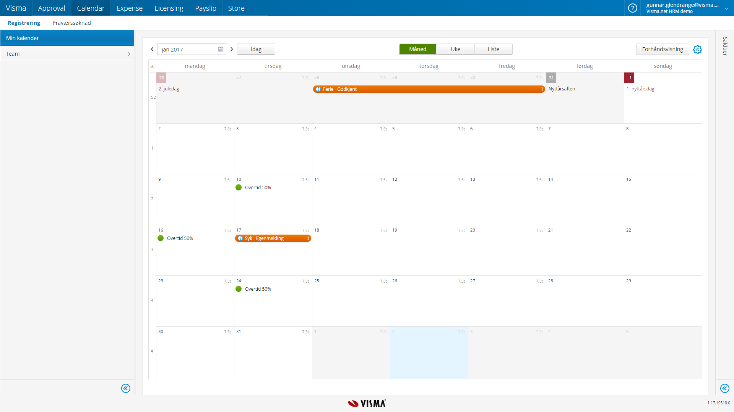

Slide 6
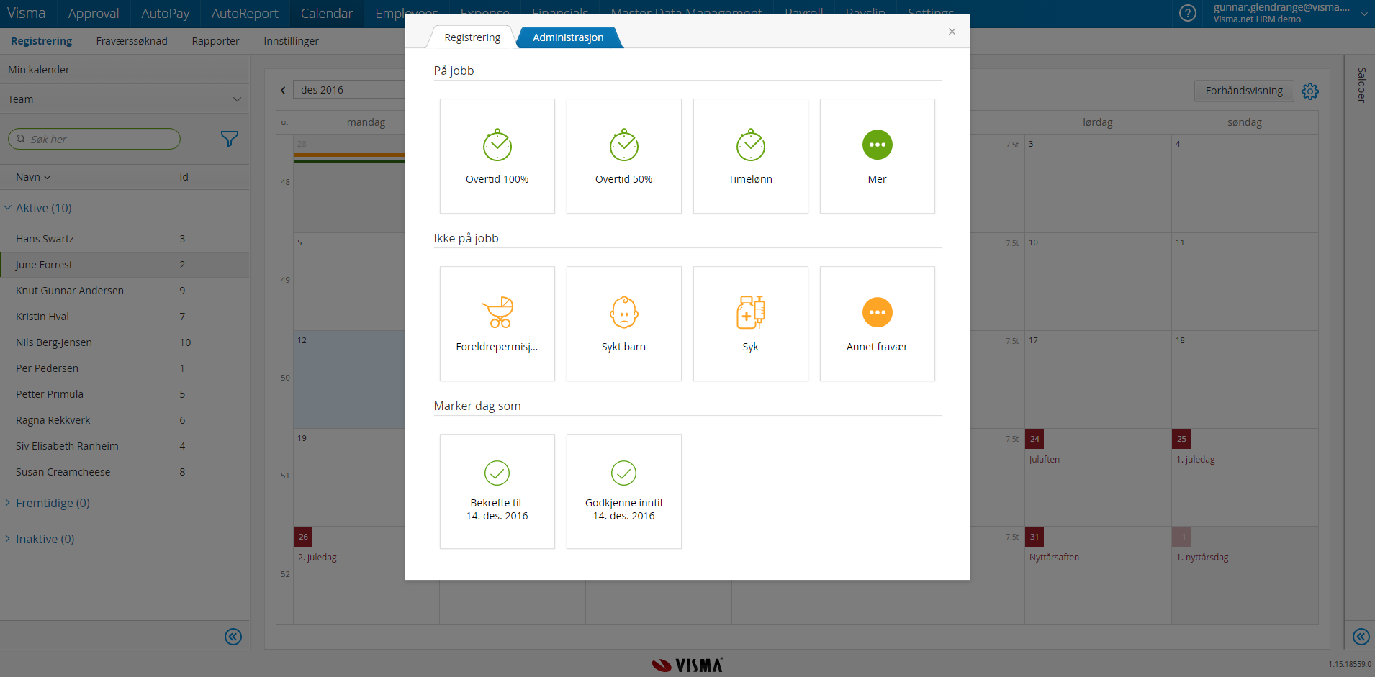
Klikk i kalender. Angi type timer. Leder ser sine ansatt (kan registrere på deres vegne)

Slide 7
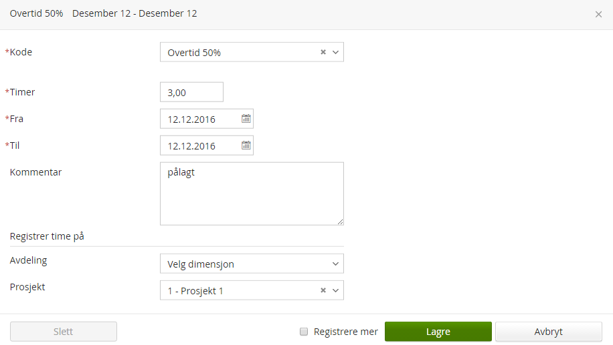
Klikk i kalender. Angi type timer. Leder ser sine ansatt (kan registrere på deres vegne)

Slide 8
Visma.net Absence
Fraværsregistrering
Angi type fravær
Løsningen kontrollerer (i tråd med evt bedriftstilpasset regelverk)
Gir ledere oversikt og varsel
Bidrar til korrekte statistikker

Slide 9
Visma.net Expense
Reiseregninger og utleggsrefusjoner på 1-2-3
Ta bilde av kvitteringen (gratis App)
Angi beløp og type utlegg - done!
Papirløst
Støtter Statens reiseregulativ evt bedriftstilpasset
Alltid oppdatert ihht lover og regler (satser)
Enkelt å føre en korrekt reiseregning
Kredittkorttransaksjoner integrert
App for GPS tracking integrert

Slide 10
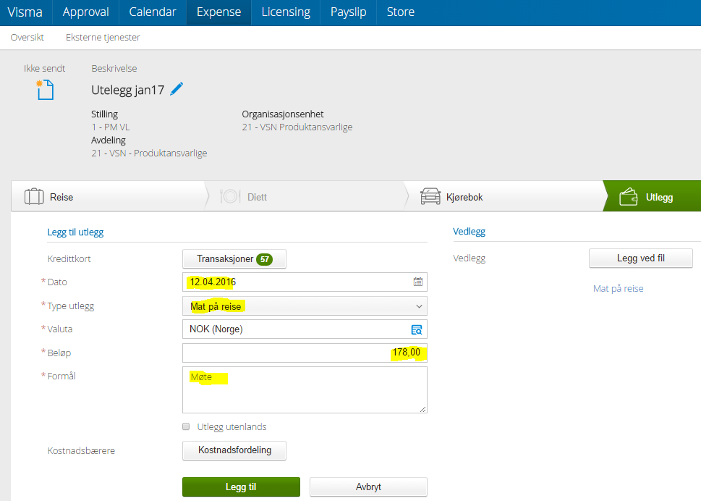
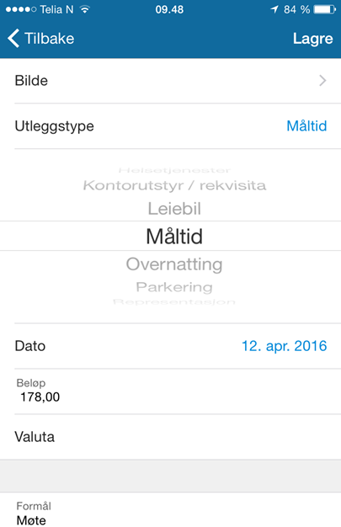
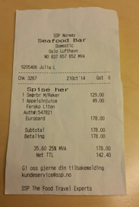
Ta bilde av kvitteringen angi type utlegg og beløp - ferdig!

Slide 11
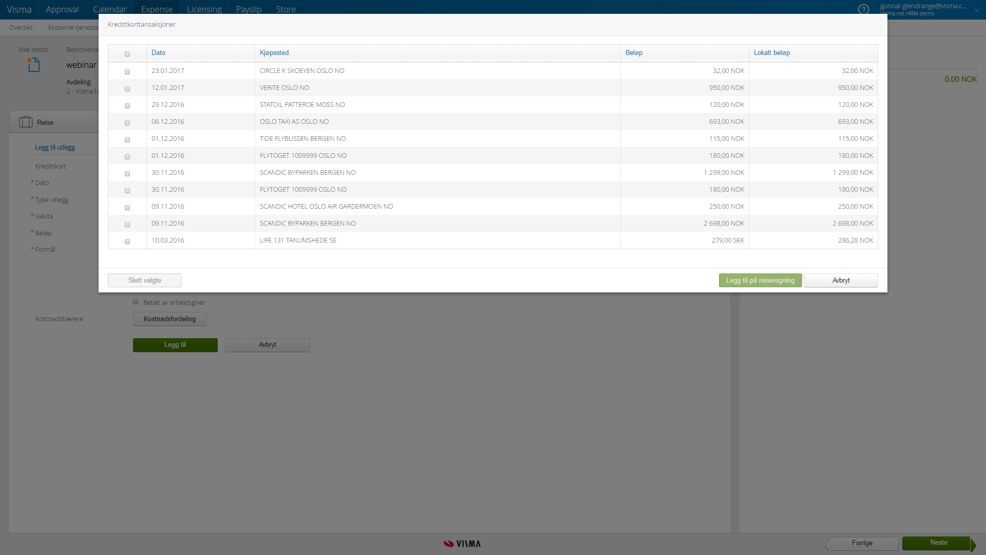
Kredittkort kan integreres (match kvittering, super ved valuta)

Slide 12
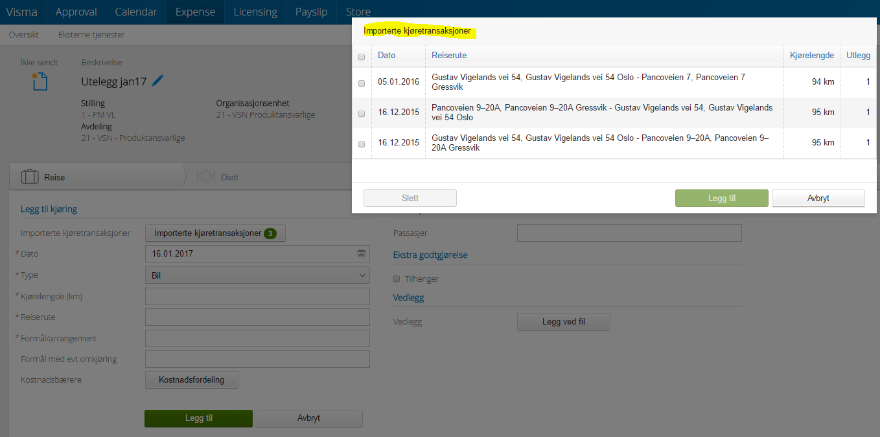
Kjøreboken skriver seg selv (integrert 3. part App)

Slide 13
Hvorfor?
1
2
3
Forenkler ansattes hverdag - sparer tid
Bedre datakvalitet
Alltid tilgjengelig, involverer ledere
i lønn & HR

Slide 15
Visma.net Payroll
Nettbasert lønnssystem som i stor grad får data fra Time, Absence og Expense
Pilot fra november 2016
Inntil videre for små kunder med “enkel” lønn
En godkjenner godkjenner alle ansatte (Approval)
Payroll-pakken inneholder Visma.net Time, Absence og Expense
Time, Absence og Expense finnes også integrert med Visma Lønn

